Slide 1
Классный час «Безопасное лото»
Выполнила:
Носырева Н.В.
Учитель математики
МБОУ «СОШ №5 имени А.Н. Лавкова»
Г. Сорочинска

Slide 2
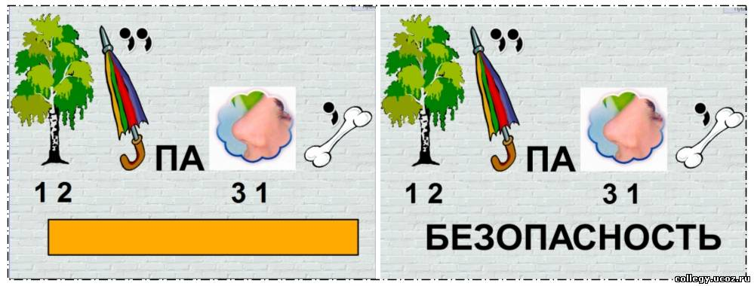
Отгадав ребус вы узнаете о чем сегодня пойдет речь на классном часу:

Slide 4
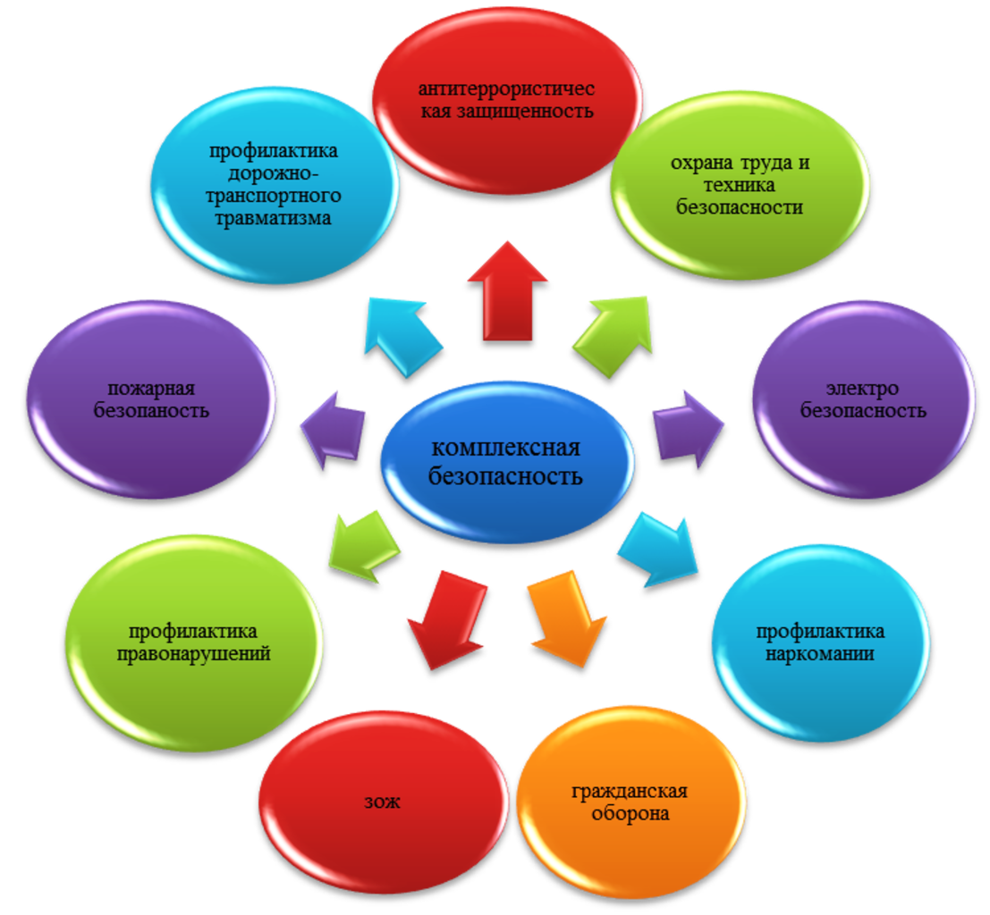

Slide 5
Под каждой цифрой лото кроется увлекательное задание.
Выберете цифру, выполните задание:
Знаки
Викторина
Ситуации
1
2
3
Правила
Алгоритмы
Техника безопасности
4
5
6

Slide 6
Знаки
Викторина
Ситуации
2
3
Правила
Алгоритмы
Техника безопасности
4
5
6

Slide 7
Знаки
Викторина
Ситуации
1
3
Правила
Алгоритмы
Техника безопасности
4
5
6

Slide 8
Знаки
Викторина
Ситуации
1
2
Правила
Алгоритмы
Техника безопасности
4
5
6

Slide 9
Знаки
Викторина
Ситуации
1
2
3
Правила
Алгоритмы
Техника безопасности
5
6

Slide 10
Знаки
Викторина
Ситуации
1
2
3
Правила
Алгоритмы
Техника безопасности
4
6

Slide 11
Знаки
Викторина
Ситуации
1
2
3
Правила
Алгоритмы
Техника безопасности
4
5

Slide 12
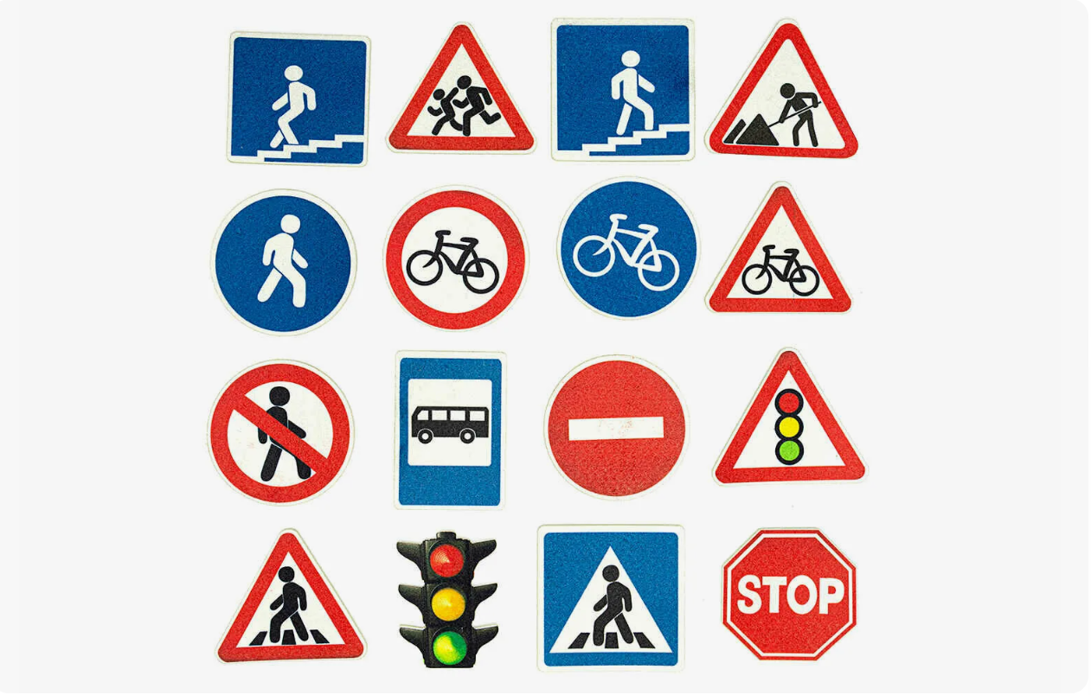
Запишите название каждого знака и распределите их на группы

Slide 13
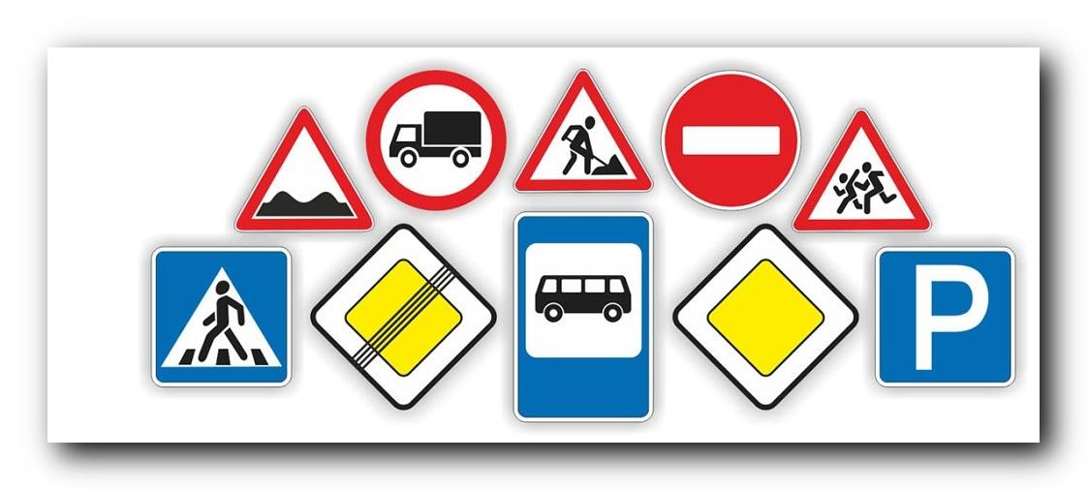
Распределите знаки на группы:

Slide 14
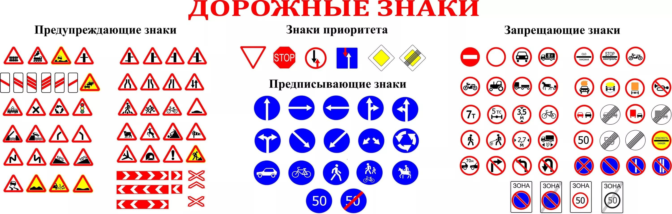

Slide 15
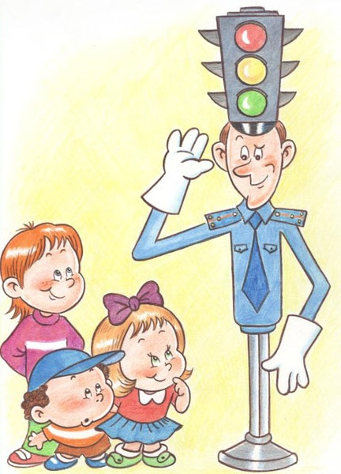
Викторина
«ПДД»

Slide 16
1 ТУР
Викторина «ПДД»
Переход
1
2
3
1
2
3
Перекрёсток
1
2
3
Сигналы и предметы

Slide 17
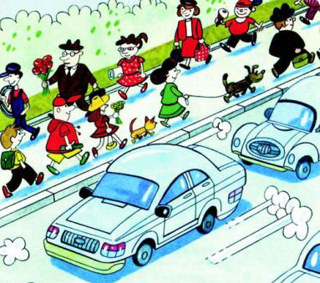
Пешеход
Часть дороги, предназначенная для пешеходов?
Тротуар

Slide 18
Пешеход
По какой стороне тротуара должны идти пешеходы?
По правой стороне

Slide 19
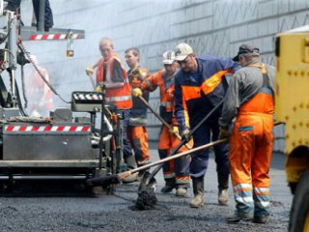
Пешеход
Являются ли пешеходами лица, выполняющие работу на дороге?
Нет

Slide 20
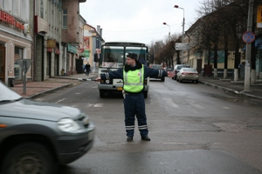
Перекрёсток
Кому должны подчиняться пешеходы и водители, если на перекрестке работают одновременно и светофор,
и регулировщик?
Регулировщику

Slide 21
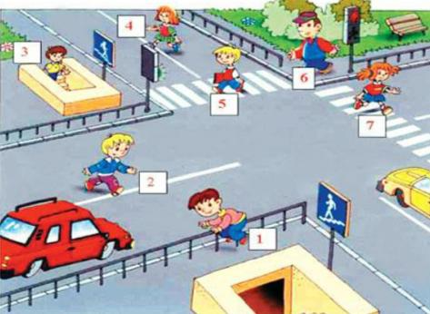
Перекрёсток
Назовите нарушителей
дорожного движения.
№ 1, 2, 4, 7

Slide 22
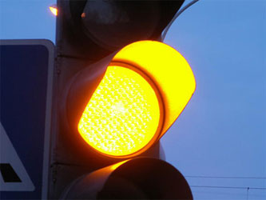
Перекрёсток
Какой сигнал светофора включается одновременно для всех сторон перекрестка?
Жёлтый

Slide 23

Сигналы и предметы
Трехглазый помощник дорог
Светофор

Slide 24
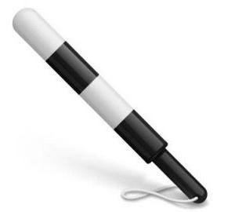
Сигналы и предметы
Палочка милиционера?
Жезл

Slide 25
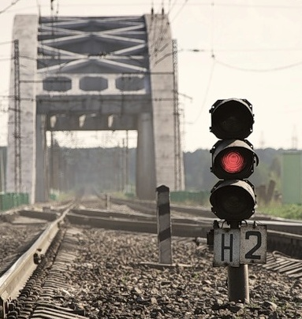
Сигналы и предметы
Сигнальное устройство на железной дороге?
Семафор

Slide 26


Slide 27
Ситуация 1.
Вам в друзья добавился незнакомый вам человек. И активно начинает с вами общаться. Общение идет на дружелюбной ноте. Общие интересы, одни и те же онлайн игры. Присылает различные видеоролики, которые поддерживают ваши взгляды. Предлагает подписаться на каналы, которые соответствуют данной тематике. Рассказывает свои истории, истории своих друзей, о том что они делают, чтобы изменить ситуацию. И в один день предлагает вам вместе с ним и еще одним его другом немного заработать. Для этого всего лишь нужно сходить и разбить памятник. И за это ты можешь получить хорошее вознаграждение.

Slide 28
Ситуация 2.
Прозвенел первый звонок! Первого сентября все собрались в классе. Смех, веселье, радость встречи. Но ваш одноклассник изменился. Стал замкнутым, не разговорчивым, озлобленным. В его социальной сети появились странные посты, много изображения оружия. И однажды на вашу просьбу сказать, что случилось, он вам сказал, что скоро они все заплатят, скоро будет очень весело…

Slide 29


Правила безопасности
Создать памятку о правилах безопасности и представить другой команде:
1 команда
2 команда

Slide 30
Отработка алгоритмов антитеррористической безопасности:
При вооруженном нападении:
При воздушной тревоге:
При обнаружении взрывного устройства в здании школы:
Забаррикадироваться в том помещении в котором оказались во время сигнала о нападении;
Телефон перевести в БЕЗзвучный режим;
Сесть на пол в дальний угол от двери и окон;
Соблюдать спокойствие и тишину.
Немедленно эвакуироваться из здания школы через наиболее безопасный ближайший запасной выход, минуя место обнаружения взрывного устройства.
Незамедлительно проследовать за учителем в бомбоубежище, соблюдая спокойствие.

Slide 31
Техника безопасности:
Прослушав основные правила по безопасности, выполнив основные алгоритмы, теперь можете расписаться в журнале по технике безопасности.

Slide 32


